Slide 1
Тема. Поняття про «Проекти». З історії проектів, види навчальних проектів та їх класифікація.
Інформатика 7 клас

Slide 2
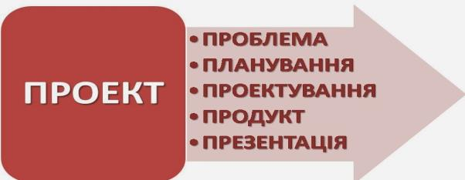
ПРОЕКТ
Проект – це комплекс пошукових, дослідницьких, графічних та інших видів робіт, виконаних із метою практичного чи теоретичного розв’язання значущої проблеми (Є.С. Полат).

Slide 3

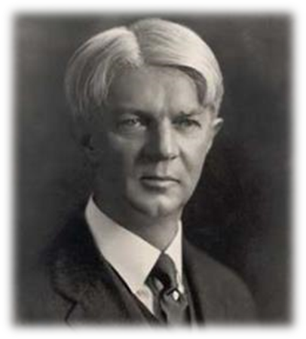
Метод проектів відомий у світовій педагогіці з кінця ХІХ початку ХХ століття, як метод проблем. Метод проектів був запропонований у 1920-ті роки в США.
Він виник на основі філософських ідей, розроблених американським філософом і педагогом Дж. Дьюї, а також його учнем В. Кілпатріком.
Джон Дьюї
Уїльям Херд Килпатрик

Slide 4



Типологія проектів за домінуючим видом діяльності
Дослідницькі проекти;
Творчі проекти(передбачає, що оформлення результатів проекту буде зроблене у вигляді сценарію відеофільму, драматизації, програми свята, плану твору, статті, репортажу, газети, альманаху, альбому тощо);
Рольові й ігрові проекти(Сам процес гри являє собою моделювання групою учнів тієї чи іншої ситуації. Кожен із них грає свою роль, свого персонажа.)

Slide 5

Типологія проектів за домінуючим видом діяльності
Ознайомлювально-орієнтовні (інформаційні) проекти (проекти спрямовані на збір інформації про певний об’єкт, явище, процес, що передбачає ознайомлення учасників проекту із цією інформацією, її аналіз та узагальнення фактів)
Прикладні (орієнтовані на практику) проекти (проекти характеризуються орієнтацією на чітко визначений від самого початку результат діяльності його учасників)

Slide 6
Типологія проектів за предметно-змістовною ділянкою
Монопроекти - такі проекти проводять у рамках одного предмета, при цьому обирають найбільш складні й цікаві розділи або теми.
Міжпредметні проекти - виконують у позаурочний час. Це – або невеликі проекти, що стосуються двох-трьох предметів, або досить об’ємні, тривалі, загальношкільні, за допомогою яких планують розв’язати ту чи іншу досить складну проблему.

Slide 7
Типологія проектів за характером координації
Проекти з відкритою, явною координацією - координатор проекту відкрито виконує свою власну функцію, тактовно й ненав’язливо спрямовуючи роботу його учасників, організовуючи в разі потреби окремі етапи проекту, діяльність окремих його виконавців.
Проекти із прихованою координацією - координатор є повноправним учасником проекту. Наприклад, в економічному проекті разом з учнями може брати участь великий бізнесмен, а в історичному проекті-професійний археолог.

Slide 8


Типологія проектів за характером контактів
Внутрішні або регіональні проекти (у межах однієї країни).
Міжнародні проекти (учасники проекту є представниками різних країн ).

Slide 9



Типологія проектів за кількістю учасників проектів
Індивідуальні (персональні) проекти. Такі проекти виконує один учень.
Парні проекти спрямовані на розвиток спілкування, формування вміння працювати з партнером, враховуючи його інтереси та можливості.
Групові проекти. Групові проекти
формують навички співробітництва.

Slide 10

Типологія проектів за тривалістю виконання
Короткострокові проекти (можуть бути розроблені на кількох уроках );
Проекти середньої тривалості (від тижня до місяця);
Довгострокові проекти (від місяця до кількох місяців).

Slide 11
Виділяють такі основні етапи проектування:
1) Вдало розроблене основне питання:
2) Формулювання проблемних питань.
3) Самостійна дослідницька робота
4) Представлення результатів проектної діяльності.

Slide 12
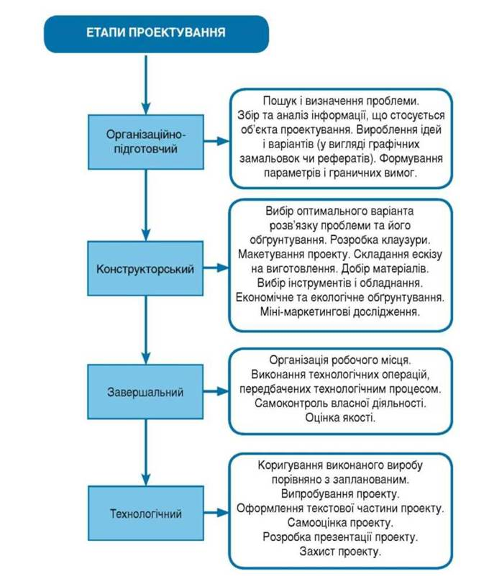

Slide 13
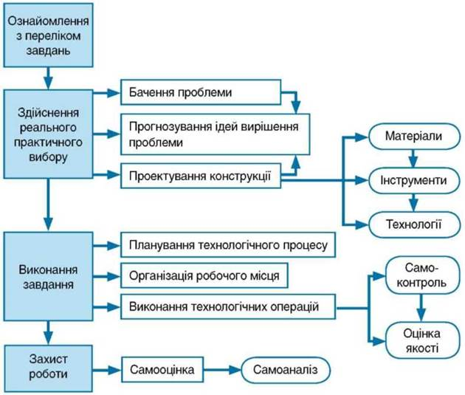
Етапи виконання творчих проектів

Slide 14
НАВЧАЛЬНІ ПРОЕКТИ
Д/З ст. 230 – 235 вибрати одну тему і створити проект, після чого захистити його.
Ст.236 опрацювати.

